Slide 1
La Programmation Orientée Objet (POO) avec Java
Module 4 – Les associations

Slide 2
Objectifs
Les associations
Comprendre ce qu’est une association entre deux classe
Créer des associations unidirectionnelles et bidirectionnelles

Slide 3
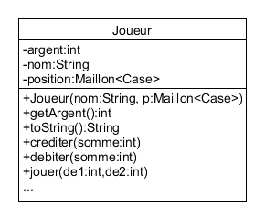
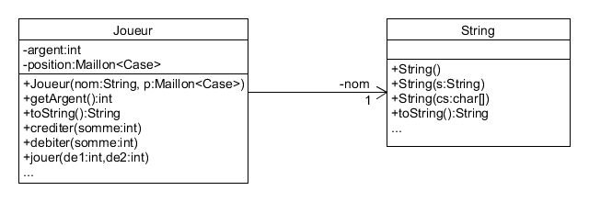
Les associations unidirectionnelles
Les associations
public class Joueur {
private int argent;
private String nom;
…
}
Équivalent à

Slide 4
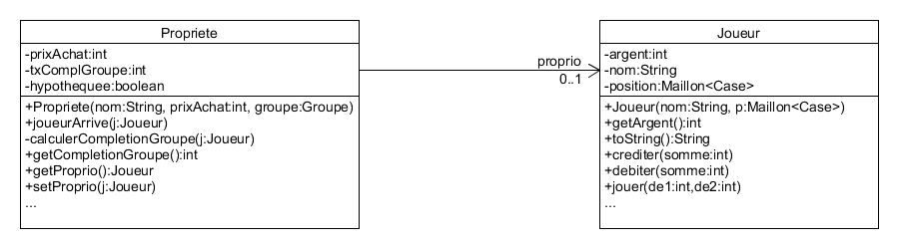
Les associations unidirectionnelles
Les associations

Slide 5
Les associations unidirectionnelles
Les associations
public class Propriete {
private int prixAchat;
private Joueur proprio;
private int txComplGroupe;
private boolean hypothequee;
public Joueur getProprio() {
return proprio;
}
public void setProprio(Joueur j) {
Joueur ancienProprio = this.proprio;
this.proprio = j;
if(ancienProprio != null)
this.calculerCompletionGroupe(ancienProprio);
this.calculerCompletionGroupe(j);
}
…
}
public class Joueur {
private int argent;
private String nom;
…
}

Slide 6
Les associations unidirectionnelles
Les associations
Une association unidirectionnelle n’est navigable que dans un seul sens
Dans l’exemple précédent :
Une propriété sait quel est son propriétaire
Un joueur ne connait pas les propriétés qu’il possède

Slide 7
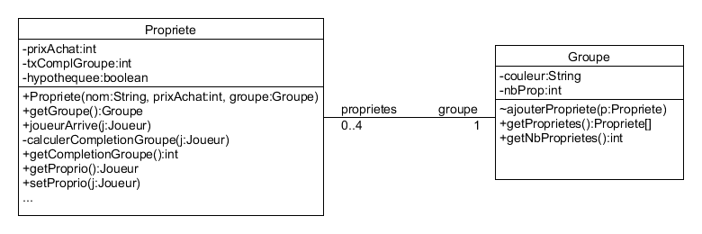
Les associations bidirectionnelles
Les associations
La navigation est possible dans les deux sens
Exemple :
Une propriété sait à quel groupe de propriétés elle appartient
Un groupe de propriété sait quelles sont les propriétés qui la compose

Slide 8
Les associations bidirectionnelles
Les associations
public class Propriete {
private int prixAchat;
private Joueur proprio;
private Groupe groupe;
private int txComplGroupe;
private boolean hypothequee;
public Propriete(int prixAchat, Groupe groupe) {
this.groupe = groupe;
groupe.ajouterPropriete(this);
this.prixAchat = prixAchat;
this.txComplGroupe = 0;
this.hypothequee = false;
}
public Groupe getGroupe() {
return groupe;
}
…
}
public class Groupe {
private Propriete[] proprieties
= new Propriete[4];
private int nbProp = 0;
void ajouterPropriete(Propriete p) {
if(this.equals(p.getGroupe()) {
this.proprietes[this.nbProp]=p;
this.nbProp++;
}
}
public Propriete[] getProprietes() {
return this.proprietes;
}
public int getNbProprietes() {
return this.nbProp;
}
}

Slide 9
Les associations bidirectionnelles
Les associations
belleville : Propriete
prixAchat | 60
txComplGroupe | 0
Hypotheque | false
groupe
mauve : Groupe
nbProp | 2
proprietes
lecourbe : Propriete
prixAchat | 60
txComplGroupe | 0
Hypotheque | false
groupe

Slide 10

Les associations bidirectionnelles
Les associations
belleville : Propriete
prixAchat | 60
txComplGroupe | 0
Hypotheque | false
groupe
mauve : Groupe
nbProp | 1
proprietes

Incohérences possibles !
lecourbe : Propriete
prixAchat | 60
txComplGroupe | 0
Hypotheque | false
groupe
bleu : Groupe
nbProp | 1
proprietes

Slide 11
Les associations bidirectionnelles
Les associations
public class Propriete {
private int prixAchat;
private Joueur proprio;
private Groupe groupe;
private int txComplGroupe;
private boolean hypothequee;
public Propriete(int prixAchat, Groupe groupe) {
this.groupe = groupe;
groupe.ajouterPropriete(this);
this.prixAchat = prixAchat;
this.txComplGroupe = 0;
this.hypothequee = false;
}
public Groupe getGroupe() {
return groupe;
}
…
}
public class Groupe {
private Propriete[] proprietes
= new Propriete[4];
private int nbProp = 0;
void ajouterPropriete(Propriete p) {
if(this.equals(p.getGroupe()) {
this.proprietes[this.nbProp]=p;
this.nbProp++;
}
}
public Propriete[] getProprietes() {
return this.proprietes;
}
public int getNbProprietes() {
return this.proprietes.size();
}
}
Notes:
Comment se protéger de ces incohérences ?
Côté Propriete :
Aucun moyen de changer de groupe : le groupe est fixé dans le constructeur une fois pour toute lors de la création de l’instance (pas de setGroupe() ou autre)
Côté Groupe :
Méthode ajouterPropriete avec une visibilité package : cela est plus restreint qu’une visibilité publique mais rien n’empêche de créer une nouvelle classe dans ce même package qui aurait le droit de faire appel à cette méthode
Vérification avec une assertion : il faut que le groupe de cette propriété soit le même que celui auquel cette propriété est tenté d’être ajouté. Cela n’est pas une barrière infranchissable, les assertions ne sont vérifiées que si la machine virtuelle est exécutée avec le paramètre –ea.
Enfin, il y a une faille dans la méthode getProprietes() car elle retourne l’attribut proprietes qui est un tableau. Un tableau étant un type référence c’est l’adresse du tableau qui est retourné. Une modification affectera donc l’original donc l’attribut propriété de la classe Groupe ! Il ne faut donc pas exposer le tableau. Différentes solutions sont possibles :
Renvoyer une copie du tableau ;
Faire une méthode getPropriete() au singulier qui retourne l’élément du tableau à la position passée en paramètre ;
Enfin, il y a d’autres solutions qui utilisent des éléments qui n’ont pas encore été vus. C’est l’une de ces solutions qui sera mise en place.

Slide 12
Les associations
Notes:
QuelMédecin 2

